Slide 1

بند
6 – 4
ح1
المتباينات الخطية
( منطقة الحل المشترك )
ص114

Slide 2

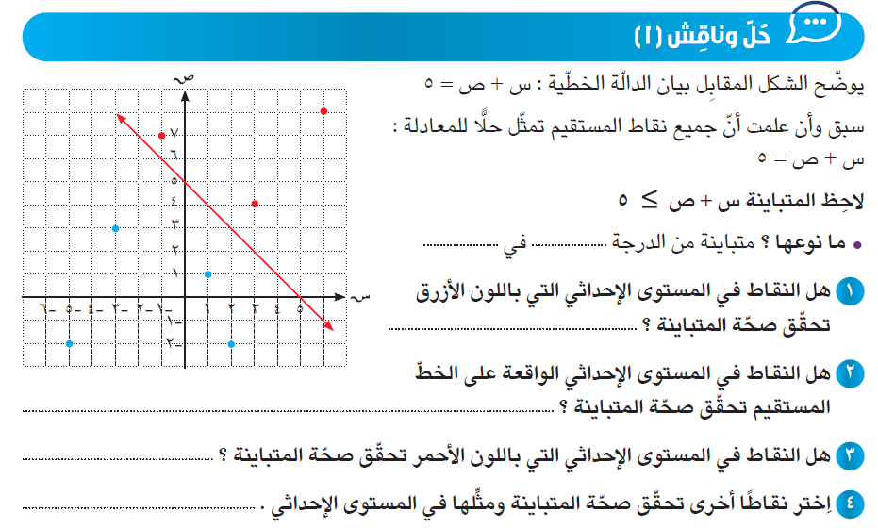
ص 114
متغيرين
الاولى
لا
نعم
نعم

Slide 3
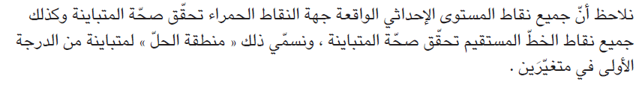
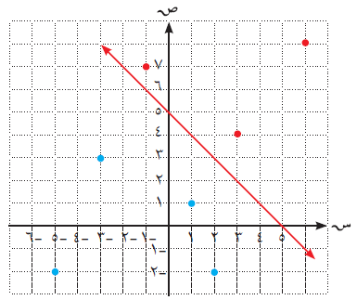

Slide 4
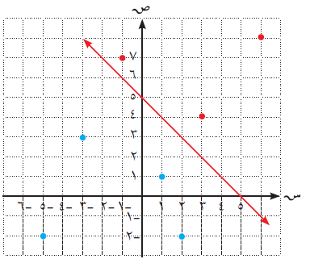

لا

Slide 5
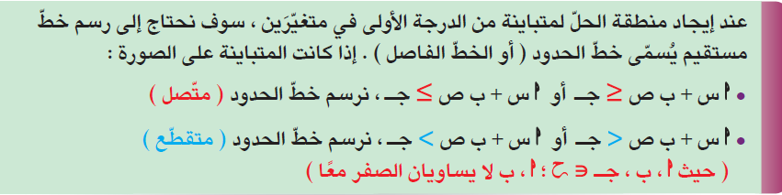
عرض الدرس

Slide 6
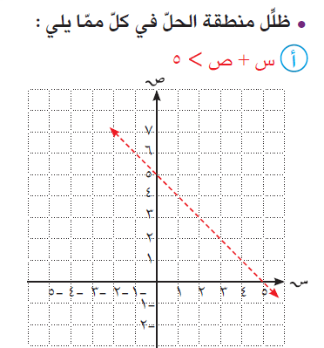
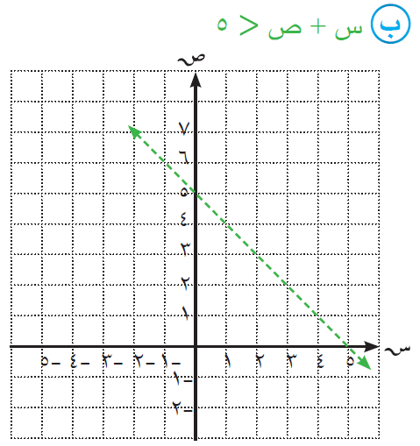
ص 115

Slide 7

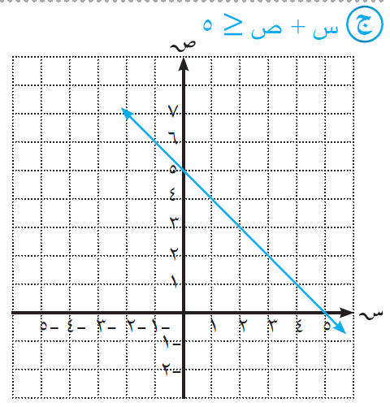
ص 115

Slide 8
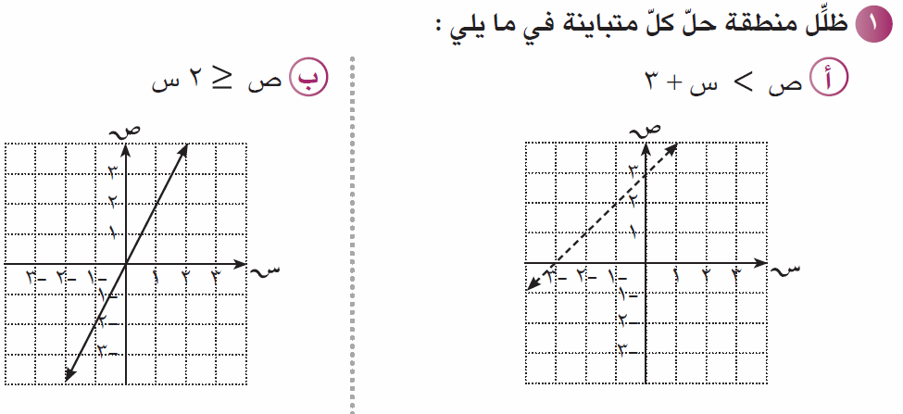
التطبيق : تمارين ذاتية (1) ص 122

Slide 9
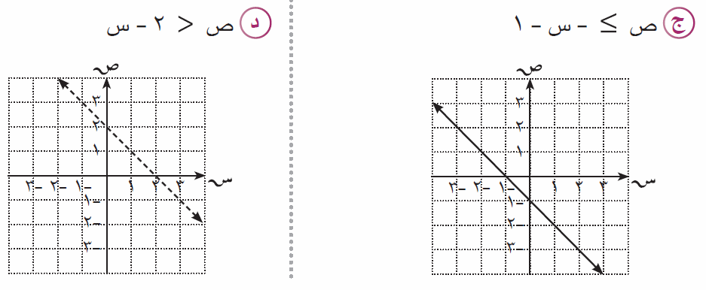
التطبيق : تمارين ذاتية (1) ص 122

Slide 10
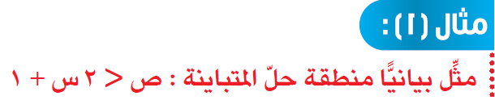
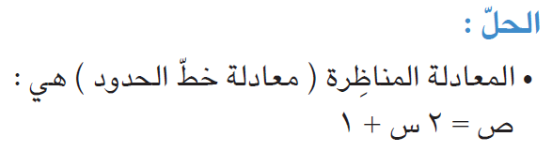
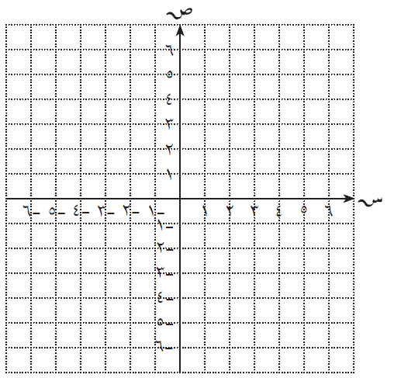
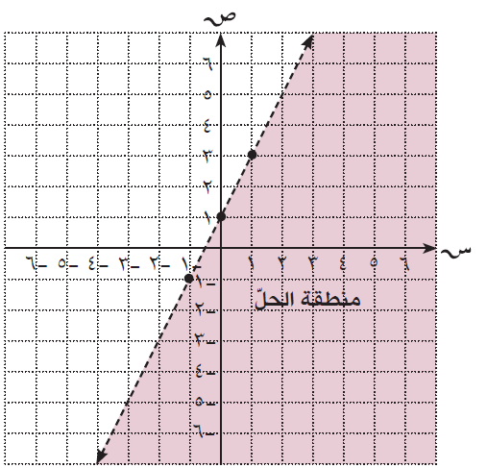
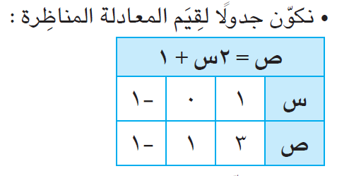




ص 116

Slide 11

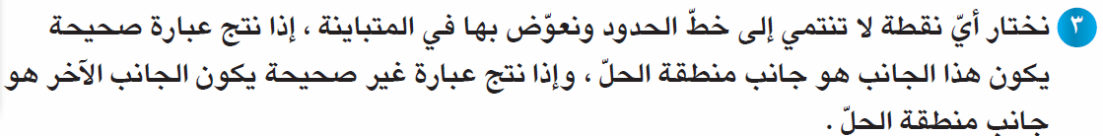
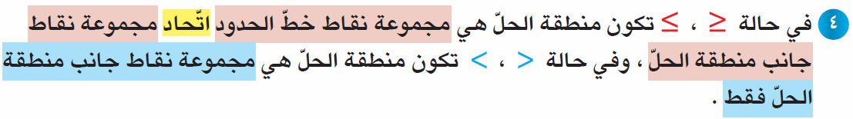

عرض الدرس

Slide 12
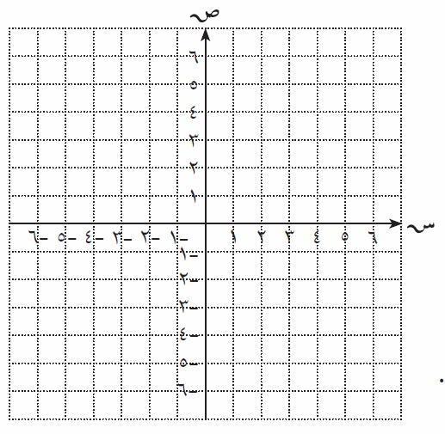
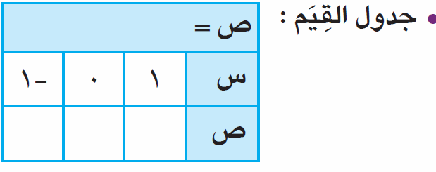

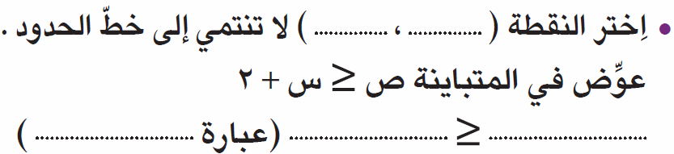

مثل بيانيا منطقة حل المتباينة ص ﲪ س + 2
دورك الأن (1) :
ص 117
س + 2
س + 2
1
2
3
متصل
0
0
صحيحة
2
0
لـذلك فإن منطقة الحل هي التي تحوي النقطة (0،0)

Slide 13
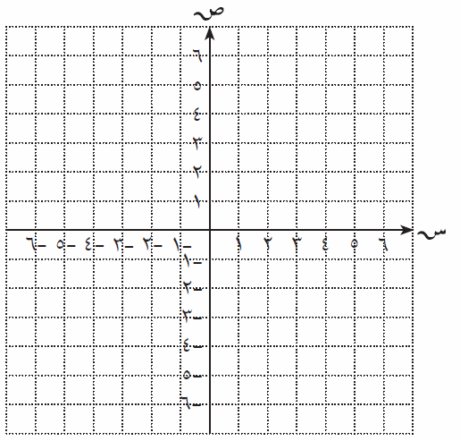


التطبيق :تمارين ذاتية (2) ص 123
س + 1
س + 1
0
1
2
متقطع
0
0
غير صحيحة
1
0

Slide 14
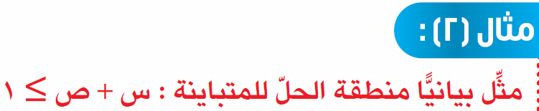

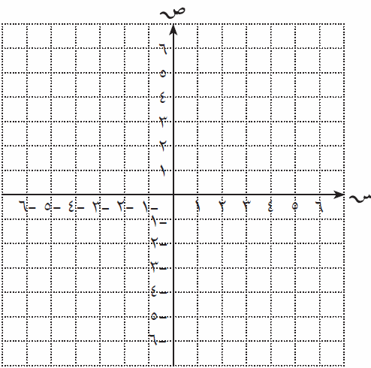
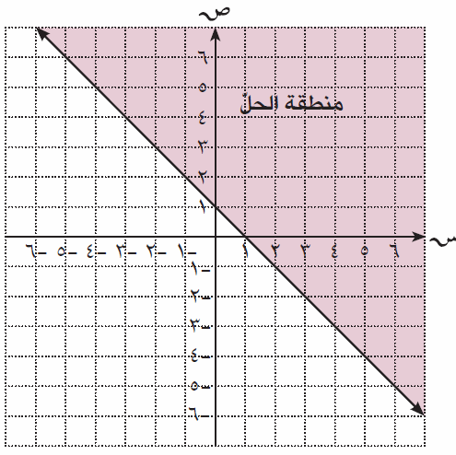
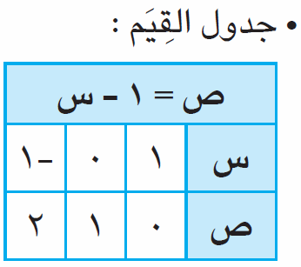

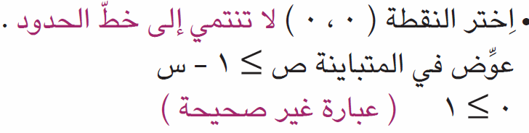

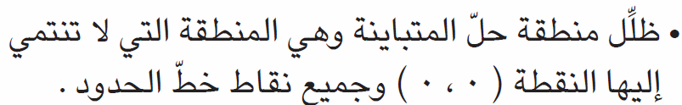
ص 117

Slide 15
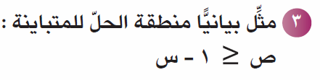
التطبيق :تمارين ذاتية (3) ص 123
1 - س
1 - س
2
1
0
متصل
0
0
صحيحة
1
0

Slide 16

التقييم المختصر

Slide 17
بند
6 – 4
ح2
المتباينات الخطية
( منطقة الحل المشترك )
ص114

Slide 18


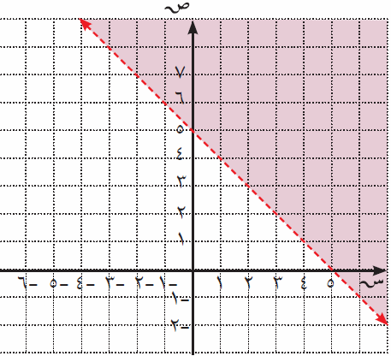


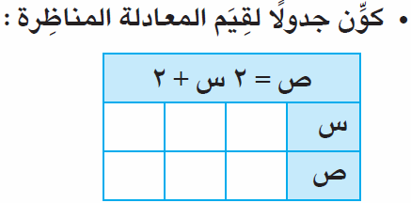


ص 118
منطقة الحل المشترك
ص = 2س + 2
-1
0
1
0
2
4
متصل
نعم

Slide 19
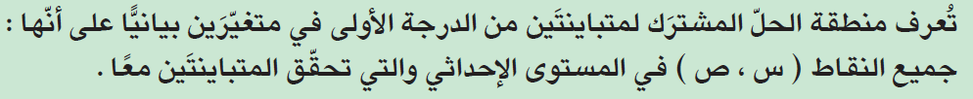
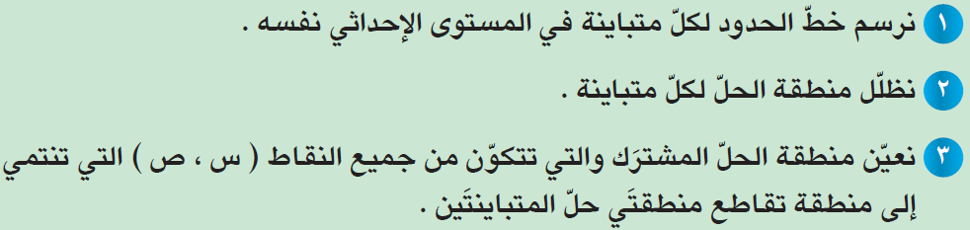

Slide 20
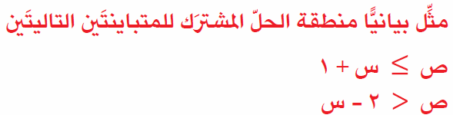

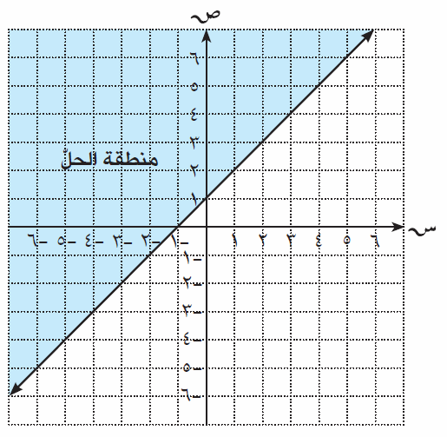

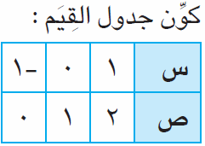

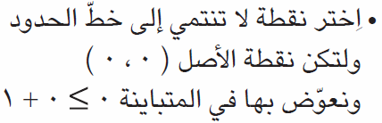
ص 119

Slide 21
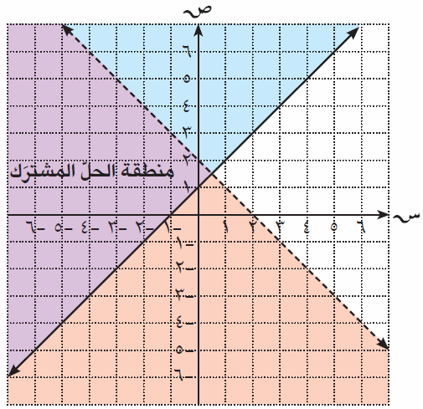

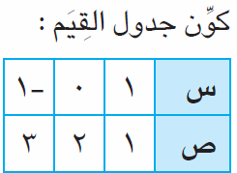

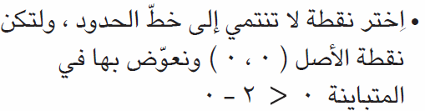

ص 119

Slide 22


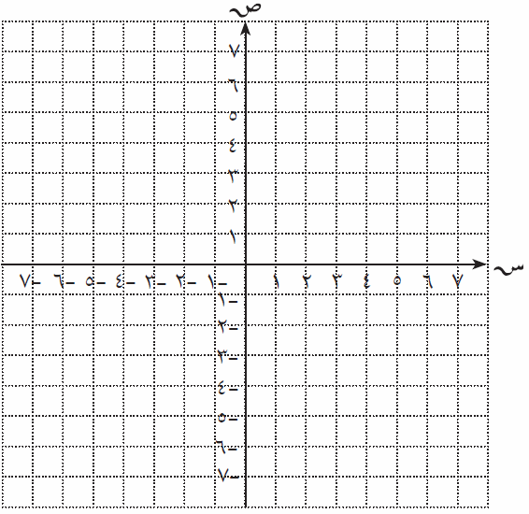
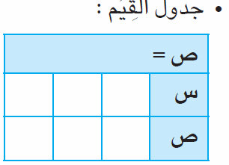
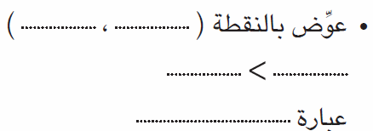



دورك الأن (2) :
ص 120
س - 1
3س - 1
منطقة الحل المشترك
س - 1
3س - 1
-1
0
1
-1
0
1
-2
-1
0
-4
-1
2
متقطع
متقطع
0
0
0
0
-1
0
-1
0
صحيحة
غير صحيحة

Slide 23
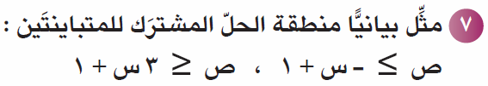
تمارين ذاتية (7) :
ص 124
3 س + 1
- س + 1
3 س + 1
- س + 1
منطقة الحل المشترك
-1
0
1
-1
0
1
-2
1
4
2
1
0
متصل
متصل
0
0
0
0
1
0
1
0
صحيحة
خاطئة

Slide 24
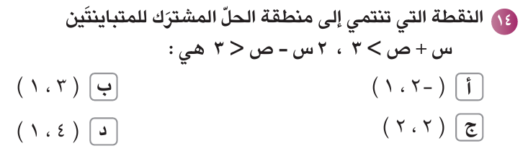
ص 130
الخاتمة والتقييم

Slide 25
بند
6 – 4
ح3
المتباينات الخطية
( منطقة الحل المشترك )
ص114

Slide 26
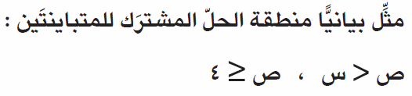
دورك الأن (3) :
ص 121
4
س
4
س
-1
0
1
-1
0
1
منطقة الحل المشترك
4
4
4
-1
0
1
متقطع
متصل
1
2
0
0
2
1
4
0
صحيحة
غير صحيحة

Slide 27
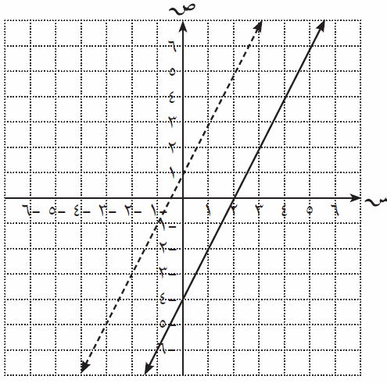
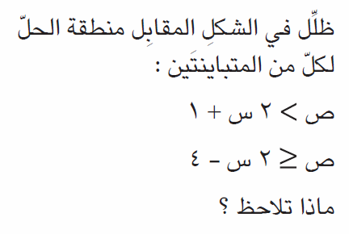
عبر عن فهمك :
ص 122
لا يوجد منطقة حل مشترك

Slide 28
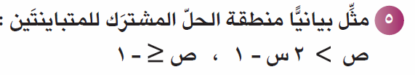
تمارين ذاتية (5) :
ص 124
-1
2س - 1
-1
2س - 1
-1
0
1
-1
0
1
-1
-1
-1
-3
-1
1
متقطع
متصل
منطقة الحل المشترك
0
0
0
0
-1
0
-1
0
غير صحيحة
صحيحة

Slide 29
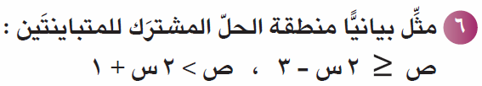
تمارين ذاتية (6) :
لا توجد منطقة حل مشترك
ص 124
2 س + 1
2س - 3
2 س + 1
2س - 3
-1
0
1
-1
0
1
-1
1
3
-5
-3
-1
متصل
متقطع
0
0
0
0
-3
0
-1
0
غير صحيحة
غير صحيحة

